Slide 1


L’ESCLAVAGE COLONIAL ET LA FRANCE
De quoi parle-t-on ?
Notes:
Ouverture

Slide 2

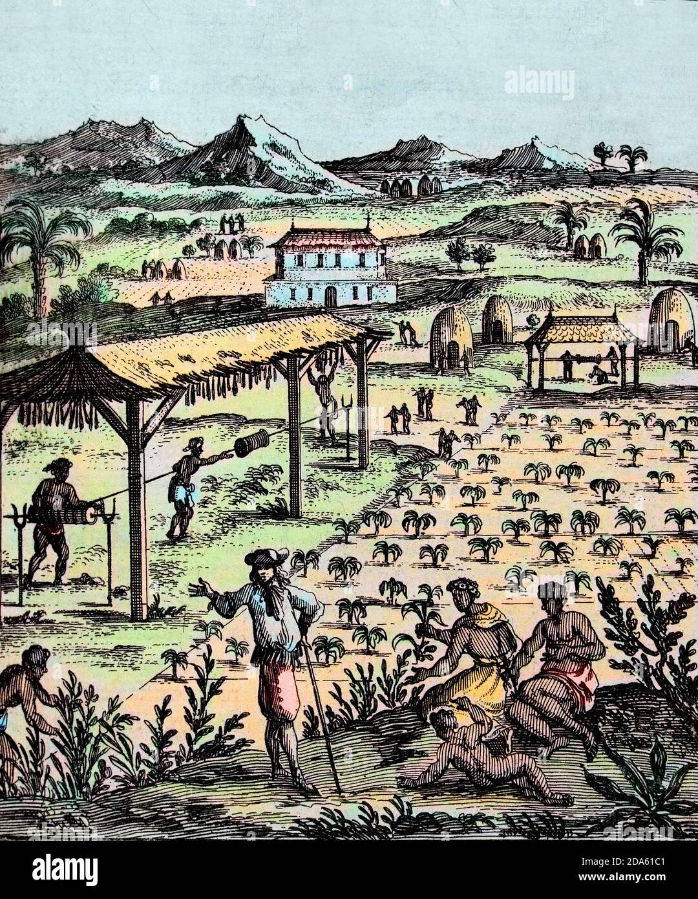
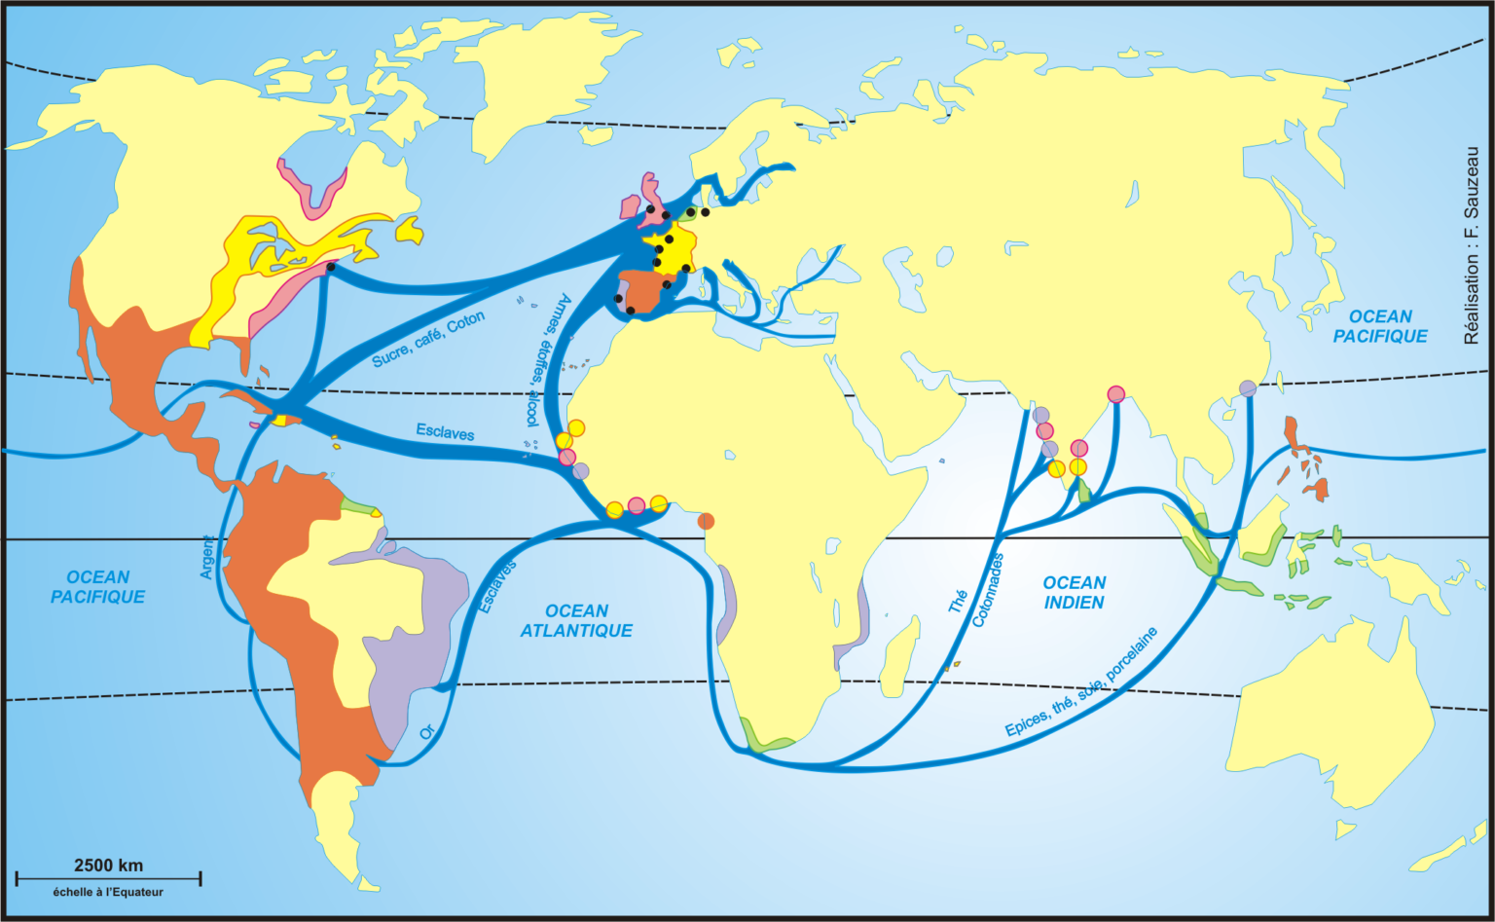
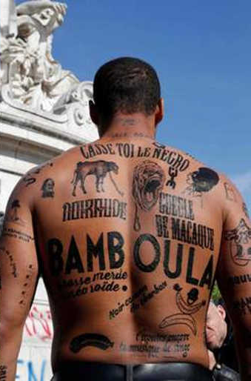
L’esclavage colonial et la France : de quoi parle-t-on ?
L’esclavage colonial européen : un système économique mondial aux lourds héritages
Un système économique
mondial
aux lourds héritages

Slide 3

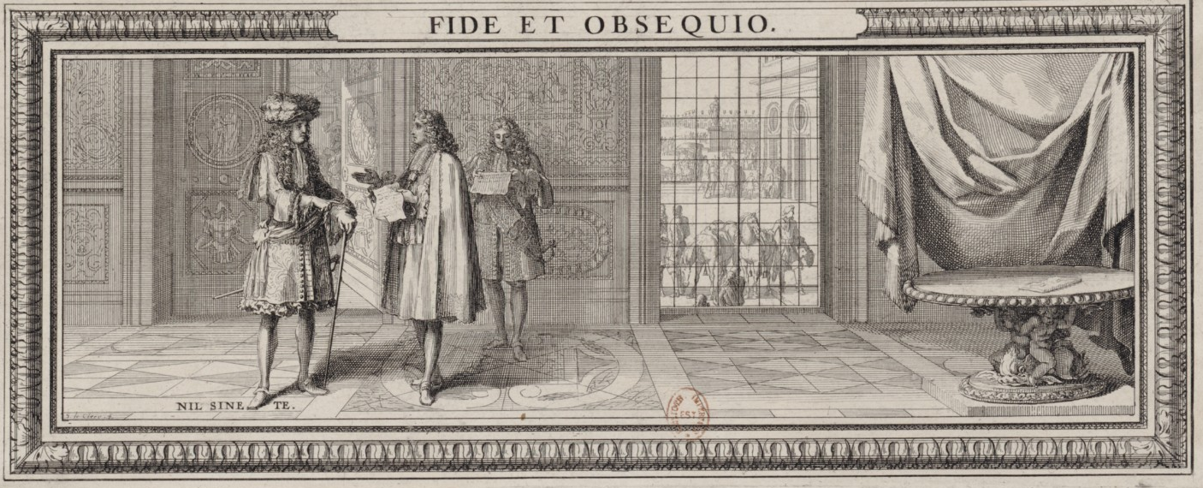


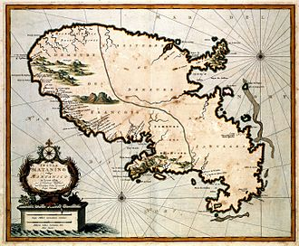
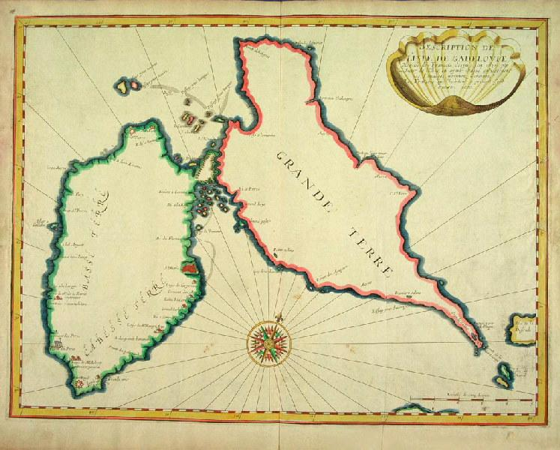
L’esclavage colonial et la France : de quoi parle-t-on ?
L’esclavage colonial français : un projet d’Etat
1664
1685
1666
16 74

Slide 4
L’esclavage colonial et la France : de quoi parle-t-on ?
Un moment matriciel de l’histoire coloniale française, où sont posés les piliers du fonctionnement futur de l’empire
Domination étatique
Pacte colonial
Economie de plantation
Travail forcé
Exception coloniale
Discrimination
4 M victimes : 1,5 M traite, 2,5 M nés dans les colonies
1804
1905
1492
1594
1763
1802
1825
1848
1444
1791
2001
1626
1794
1946
1534
1642
1685
Liberté Générale
2ème abolition
Cie de St-Christophe
C. Colomb
La Rochelle
Traite / Louis XIII
Code Noir
Traité de Paris
Indépendance Haïti
Loi Taubira
Insurrection St-Domingue
Rétablissement
Interdiction travail forcé
Lagos (Portugal)
Jacques Cartier
Indemnité Haït
Interdiction esclavage AOF

